Slide 1
Глубокая
река

Slide 2
Трое учеников шли на занятия к учителю. Неподалеку от дома учителя они увидели старика в пыльной одежде, который сидел в задумчивости под деревом. Старик кивнул им, но ученики прошли мимо, так как учитель просил их не отвлекаться перед уроком.

Slide 3
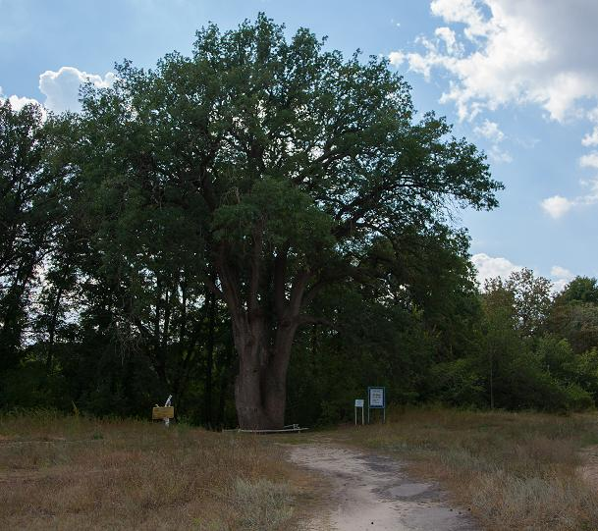
Ученики вошли в дом учителя, молча поклонились и сели. Потом они начали читать тексты, которые заранее приготовил для них учитель.
В полдень учитель разрешил ученикам отдохнуть и выпить чаю. Пока слуга готовил чай, один ученик выглянул в окно и заметил:

Slide 4
— Тот старик, бездельник, все еще сидит под деревом.
— Одежда у него бедная, видимо, он нищий, — добавил второй.
— Его ноги в грязи и ссадинах, наверное, он шатается повсюду, — заметил третий ученик.

Slide 5
Услышав беседу учеников, учитель выбежал из дома и низко поклонился старику.
Потом он пригласил его в дом и усадил на самое почетное место.

Slide 6
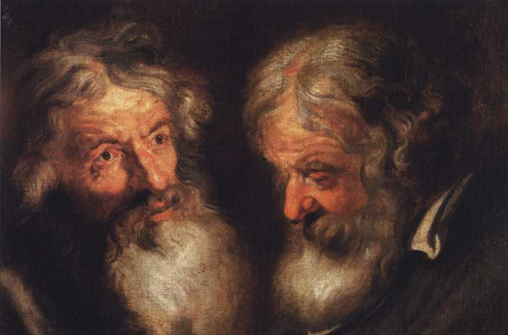
— Познакомьтесь, этот мудрый старец учил меня когда-то, как я вас сейчас, — сказал учитель своим ученикам, а старик спросил:
— Как ты узнал, что я пришел к тебе?
Мои ученики рассказали, что под деревом уже много часов медитирует старец в
бедной одежде, проделавший дальний путь.
Я сразу догадался, что это ты.

Slide 7
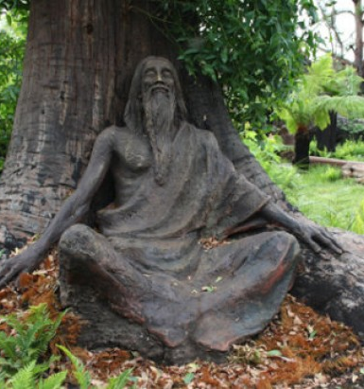
Ученики покраснели, а один воскликнул:
— Учитель, но мы говорили совсем другие слова!
— Глубокую реку коротким шестом не измеришь, — задумчиво ответил учитель.
— Я сразу понял, что вам повстречалась глубокая река, несмотря на то что ваши шесты пока короткие.

Slide 8
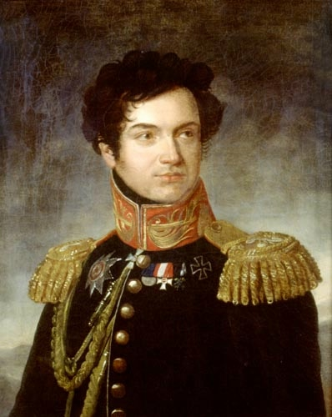
Вопросы и задания:
Как учитель смог понять, кто к нему пришел?
• Почему люди чаще всего оценивают друг друга по внешности?
• Покажите детям какой-либо характерный портрет известного вам человека, но не знакомого детям.
Попросите детей внимательно рассмотреть портрет и рассказать о характере и роде занятий данного человека.

